Slide 1
NANOMADECINA
ECOLOGIA
MEDICINA 1. SEM
MARSHALL ARCHBOLD
24/MARZO/2009

Slide 2
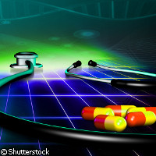
Nanomedicina

Slide 3
Introducción

Slide 4
Objetivos
1. Dar a conocer la tecno medicina.
2. Explicar el funcionamiento y la aplicación de los nanobots ala medicina.
3. La transformación de la medicina a partir del implemento de los nanobots

Slide 5
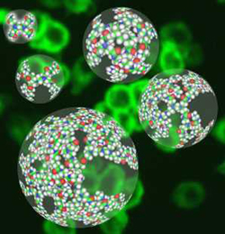
LOS NANOBOTS

Slide 6
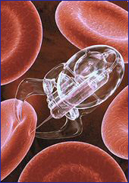
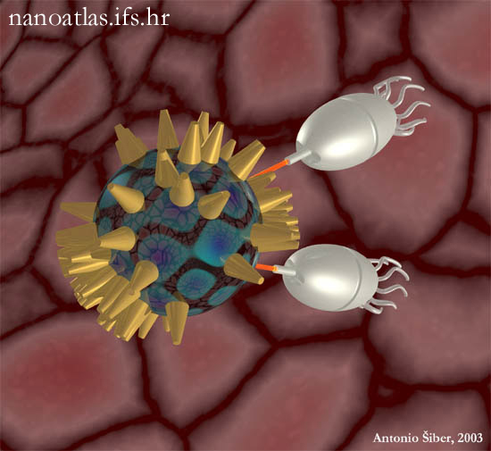
LOS NANOBOT COMO TRATAMIENTO DEL CANCER

Slide 7
PARA ENFERMEDADES ARTERIALES
Una pantalla implantada bajo la piel y dirigida por robots del tamaño de unas motas de polvo podría ser la mejor forma de controlar el ritmo cardiaco o el colesterol. La pantalla dérmica, es todavía una idea teórica, basada en hechos, está siendo trabajada por Robert A. Freitas, Jr., un investigador del Institute for Molecular Manufacturing en Palo Alto, California. La idea viene del propio trabajo de Freitas escrito en la serie de su libros de nanomedicina ("Nanomedicine"). En estos libros, el analiza la viabilidad de varios sistemas médicos de nanorobótica. La pantalla se basa en nanorobots que no solo trabajan para presentar los datos sino en su recolección.

Slide 8
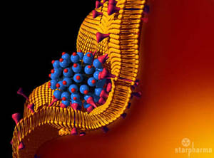
Conclusión
La nanomedicina propone una puerta abierta para salvar muchas vidas. Esto le da una ventaja más ala ciencia en conjunto con la medicina para cambiar radicalmente el estilo de vida y la forma de tratamiento de enfermedades, una pregunta en la que deberíamos reflexionar seria, ¿con estos avances tecnomedicos los seres humanos mantendríamos un estilo y formas de vida saludables?
La mezcla entre la tecnología y la medicina puede ser la respuesta a muchas preguntas, pero nacerán otras preguntas como variables de las mismas y depende de nosotros mismos marcar la pauta y llevar el control.

Slide 9
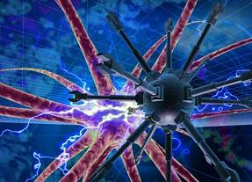
gracias

